Slide 1
CPI - Compra Pública Innovadora
De comprar productos
a licitar necesidades

Slide 2
Contexto:
2013-2014 El Gobierno hace énfasis en la Innovación en el Sector Publico
En el año 2014 se ejecuta un proyecto GIP (Gestión de la Innovación en el Sector Publico) para incorporar habilidades de Innovación e intentar implementar un sistema de Gestión de la Innovación en ChileCompra
2015 - Se finaliza el proyecto GIP y se decide implementar una Unidad de Innovación en ChileCompra
Abril 2016 – Se crea la Unidad de Innovación en ChileCompra con varios objetivos, entre estos estructurar e implementar un Sistema de Gestión de la Innovación y abordar el desafío de la Compra Publica Innovadora en ChileCompra
Gobierno de Chile – Ministerio de Hacienda – Dirección ChileCompra

Slide 3
Inquietud:
Desde hace tiempo se venia escuchando el tema de la Compra Publica Innovadora pero solo en 2do plano
Últimamente el concepto de Innovación está entrando muy fuerte en Chile en todos los niveles, por lo que se están haciendo esfuerzos para incorporar Innovación en el Sector Publico
2015-2016 - Se decide hacer un estudio del Estado Actual de la Compra Publica Innovadora en Chile
Gobierno de Chile – Ministerio de Hacienda – Dirección ChileCompra

Slide 4
Gobierno de Chile – Ministerio de Hacienda – Dirección ChileCompra

Slide 5
Objetivo del Estudio:
Realizar un levantamiento de información, análisis y estudio del estado actual en Chile y mejores prácticas a nivel regional y global respecto a los principales promotores y obstaculizadores de la Compra Pública de Innovación en los sistemas de compras públicas, tanto por parte de la oferta como de la demanda, que permita identificar oportunidades y priorizar planes de trabajo.
Gobierno de Chile – Ministerio de Hacienda – Dirección ChileCompra

Slide 6
Algunas Conclusiones del Estudio:
CPI es un fenómeno incipiente y excepcional en el SCP Chileno
Chile no cuenta actualmente con mecanismos específicos que fomenten la CPI
El Marco Regulatorio es percibido como demasiado Rígido por Compradores y Proveedores, lo cual obstruye propuestas innovadoras
Las necesidades se identifican de manera poco colaborativa
El SCP Chileno está débilmente conectado al Ecosistema de Innovación
Existe una percepción por parte de los proveedores de que el sector público no tiene mayor interés en adquirir soluciones innovadoras
Los proveedores tienden a ofrecer soluciones innovadoras al sector privado antes que al publico
Los compradores creen que los proveedores carecen de flexibilidad para afrontar contingencias
Gobierno de Chile – Ministerio de Hacienda – Dirección ChileCompra

Slide 7
Beneficios de CPI:
Genera Crecimiento Económico, acerca el mercado a pequeñas y medianas empresas
Fortalece y Fomenta la Innovación de Productos y Servicios
Mejora la calidad de Productos y Servicios en mercados donde el Estado es comprador
Mayor Respuesta a los Desafío Sociales
(*)Public Procurement of Innovation
European Commission
Gobierno de Chile – Ministerio de Hacienda – Dirección ChileCompra

Slide 8
Que dice la Academia:
Existen 4 tipos de Políticas para fomentar la Innovación:
Regulación
Subsidios a la I+D+i para las empresas
Inversión en Infraestructura (investigación básica en Universidades)
Compras Publicas
Aschhoff & Sofka (2008) “Innovation on Demand - Can Public Procurement Drive Market Success of Innovations?”
Centre for European Economic Research
Gobierno de Chile – Ministerio de Hacienda – Dirección ChileCompra

Slide 9
Definiciones:
Compra Publica de Innovación:
A diferencia de una compra publica regular (commodity), no solo tiene el objetivo de satisfacer una necesidad sino de hacerlo mediante soluciones novedosas inexistentes en el mercado o significativamente mejoradas.
Public Procurement of Innovation (European Commission)
Public procurement for innovation is about innovative goods and services. It differs from pre-commercial procurement which supports research and development activities, i.e. before innovative goods or services are ready to be procured.
Gobierno de Chile – Ministerio de Hacienda – Dirección ChileCompra

Slide 10
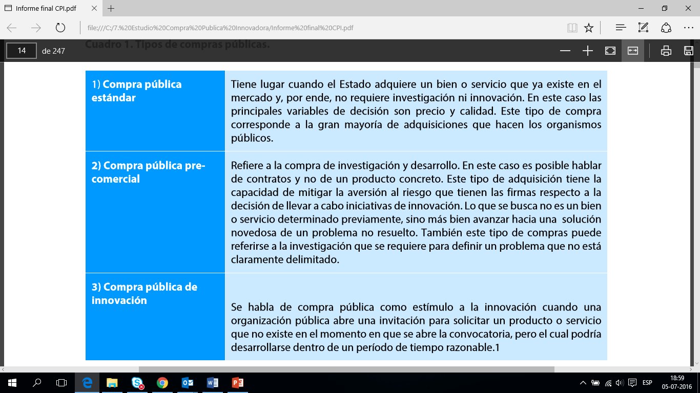
Definiciones:
Gobierno de Chile – Ministerio de Hacienda – Dirección ChileCompra

Slide 11
Metodología:
El Estudio contempló:
Revisión de Artículos Científicos
Informes Organismos Internacionales
Marcos Regulatorios
Entrevistas tanto a Compradores como Vendedores
Encuesta tanto a Compradores como Vendedores
Gobierno de Chile – Ministerio de Hacienda – Dirección ChileCompra

Slide 12
Que es una Compra Publica Innovadora?:
Gobierno de Chile – Ministerio de Hacienda – Dirección ChileCompra

Slide 13
Para los Compradores:
12%
compradores
Solo 12% de los Compradores declararon haber adquirido Innovación
Gobierno de Chile – Ministerio de Hacienda – Dirección ChileCompra

Slide 14
Nivel de Sofisticación de la Innovación
Solo Ministerios y Salud adquirieron productos completamente novedosas
FF.AA han adquirido un 67% de servicios existentes en el mundo pero nuevos para Chile
Ningún organismo declaró adquirir soluciones completamente novedosas en cuanto a procesos
Gobierno de Chile – Ministerio de Hacienda – Dirección ChileCompra

Slide 15
Para los Proveedores:
25%
proveedores
Solo 25% de los Proveedores declararon haber vendido Innovación al Estado.
Gobierno de Chile – Ministerio de Hacienda – Dirección ChileCompra

Slide 16
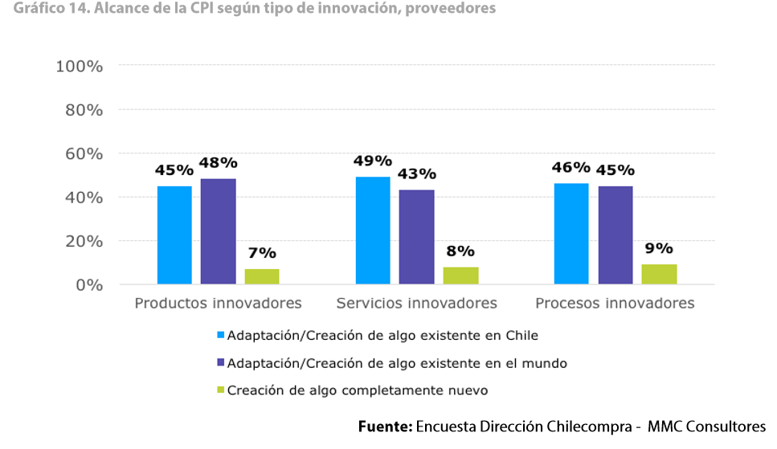
Nivel de Sofisticación de la Innovación:
Gobierno de Chile – Ministerio de Hacienda – Dirección ChileCompra

Slide 17
Distribución según tamaño de Empresa Proveedora:
Gobierno de Chile – Ministerio de Hacienda – Dirección ChileCompra

Slide 18
Espacios para la Innovación según Proveedores:
Gobierno de Chile – Ministerio de Hacienda – Dirección ChileCompra

Slide 19
Espacios para la Innovación según Proveedores:
Gobierno de Chile – Ministerio de Hacienda – Dirección ChileCompra

Slide 20
Espacios para la Innovación según Proveedores:
Gobierno de Chile – Ministerio de Hacienda – Dirección ChileCompra

Slide 21
Espacios para la Innovación según Proveedores:
Gobierno de Chile – Ministerio de Hacienda – Dirección ChileCompra

Slide 22
Espacios para la Innovación según Proveedores:
Gobierno de Chile – Ministerio de Hacienda – Dirección ChileCompra

Slide 23
Casos de Éxito de CPI en Chile…
Bolsas de Agua para Desastres Naturales:
Necesidad:
Continuamente Chile es golpeado por alguna catástrofe natural. En los últimos años las inundaciones han sido de proporciones considerables
La solución tradicional era bloquear el flujo de agua con sacos de arena que son pesados, difícil de administrar, almacenar, reutilizar, transportar y distribuir
Las situaciones de inundaciones generan enormes costos tanto al sector publico como privado en caso de no controlarse.
Solución Innovadora
Bolsas de contención de agua que permiten controlar flujos hasta 1,5 mts de altura sin limite de largo. 150 mts se despliegan en 7 minutos
Producto útil para personas mayores, de movilidad reducida o con alguna discapacidad porque es liviano, simple de instalar, reutilizable, bajo costo de mantención y transporte
Solución mucho mas tiempo-eficiente que los sacos de arena tradicionales
Gobierno de Chile – Ministerio de Hacienda – Dirección ChileCompra

Slide 24
Casos de Éxito de CPI en Chile…
Bolsas de Agua para Desastres Naturales:
Facilitadores/Obstructores:
Principal dificultad fue ofrecer el producto a través del Convenio Marco ya que en algunos casos hay que esperar hasta 5 años para que abra nuevamente la licitación de la compra de un tipo de articulo en particular
Para participar de convenio marco, debe contar con un amplio stock lo que resulta complejo para pequeñas empresas
La solución mas innovadora es generalmente mas costosa a corto plazo, a pesar de las claras ventajas a mediano y largo plazo. Esto no siempre es valorado por los compradores
Gobierno de Chile – Ministerio de Hacienda – Dirección ChileCompra

Slide 25
Casos de Éxito de CPI en Chile…
Módulos de Auto-Consulta para Tribunales Tributarios Aduaneros:
Necesidad:
Se estaba dejando un importante segmento de la población sin cobertura de información al no tener acceso a internet
Se requería una solución que permitiera optimizar sus recursos humanos, reducir el consumo de papel y hacer mas eficiente la gestión para dar una mejor atención.
Solución Innovadora:
Se contrató un servicio de desarrollo e implementación de módulos de auto-consulta (tótems)
Estos módulos cuentan con características particulares como tomas de aire personalizadas, fuentes de poder reforzadas, resguardo metálico del equipo y pigmentos resistentes
Gobierno de Chile – Ministerio de Hacienda – Dirección ChileCompra

Slide 26
Casos de Éxito de CPI en Chile…
Módulos de Auto-Consulta para Tribunales Tributarios Aduaneros:
Facilitadores/Obstructores:
Se consideró un diseño flexible para las bases técnicas y administrativas del contrato. Se dejó mayor libertad para que el proveedor entregue una propuesta
Se apostó por una comunicación fluida con la contraparte
La implementación de un prototipo inicial fue uno de los elementos clave del éxito porque permitió mejorar los detalles que no se habían previsto, y ajustar el producto al máximo posible superando incluso las expectativas del contratante.
Gobierno de Chile – Ministerio de Hacienda – Dirección ChileCompra

Slide 27
Casos de Éxito de CPI en Chile…
Retiro y reciclaje de aceite domiciliario para convertirlo en BioDiesel:
Necesidad:
El aceite comestible es una agente altamente contaminante de los recursos hídricos.
Hace 5 años la Municipalidad de La Pintana (sur de Santiago) comenzó un programa de retiro y reciclaje de aceite comestible
La Municipalidad se vio en la necesidad de comprar un filtro de alta tecnología para mejorar el proceso
Solución Innovadora:
La Municipalidad tuvo que adquirir un filtro cerámico ultra poroso de alta resistencia que permite aislar el agua de las grasas de forma rápida y eficiente.
Es una solución pionera en el país, y ha permitido acumular conocimiento y experiencia en el tratamiento de estos residuos lo que ha generado gran interés por parte de otros organismos públicos.
Gobierno de Chile – Ministerio de Hacienda – Dirección ChileCompra

Slide 28
Casos de Éxito de CPI en Chile…
Retiro y reciclaje de aceite domiciliario para convertirlo en BioDiesel:
Facilitadores/Obstructores:
Se han reportado ciertas dificultades del sistema en la compra de repuestos o insumos de alta especificidad, por lo que se han declarado varias licitaciones desiertas
Debido a que las bases no permiten modificaciones a posteriori ni espacio para la comunicación con los proveedores para incorporar mejoras sugeridas por estos, es que se debe incurrir en costosos estudios y el diseño de nuevos mecanismos y soluciones que se deben transferir al proveedor.
Gobierno de Chile – Ministerio de Hacienda – Dirección ChileCompra

Slide 29
Desafíos Futuros …
Conectarnos con Actores relevantes en el Ecosistema de Innovación Nacional (CORFO, Laboratorio de Gobierno, INAPI, CNID, otros)
Introducción de nuevos tipos de Compra Pública que fomenten el co-diseño y la colaboración entre proveedores y compradores
Crear nuevos mecanismos que permitan la participación de innovaciones en los distintos tipos de compras publicas existentes.
Gobierno de Chile – Ministerio de Hacienda – Dirección ChileCompra

Slide 30
Desafíos Futuros …
Oportunidad de Desarrollar Empresas innovadoras y nuevas industrias focalizadas en la innovación con un suministro constante a los organismos del Estado
Herramientas y mecanismos para fomentar el Gasto en I+D
Compradores: Adquirir habilidades y conocimientos en temas de innovación para salir a comunicar necesidades y no productos y servicios
Proveedores: Capacitación y competencias en Gestión de la Innovación para perderle el miedo a explorar, co-crear y finalmente Innovar
Gobierno de Chile – Ministerio de Hacienda – Dirección ChileCompra

Slide 31
CPI - Compra Pública Innovadora
De comprar productos
a licitar necesidades

